Slide 1
經費支用核銷說明會
主講人: 會計室 洪偉倫

Slide 2
常見退件原因
01. | 缺章:申請人、單位主管、院長、會辦單位(人事、事營、圖資、..)章
02. | 若發票僅列貨品代號者，應由經手人加註貨品中文名稱並簽/章。
03. | 尚未複驗之驗收申請單直接送至會計室
04. | 採購金額學校經費未達5萬元及計畫經費未達15萬元，無須經會計室點通過，可自行議價後逕行核銷
05. | 發票單位一批/一式/一套未附明細蓋騎縫章
06. | 免用統一發票收據廠商卻蓋統一發票專用章
07. | 發票備註說明品項需蓋經辦人章
08. | 數量單價未填寫
09. | 保費收據要保人應為"弘光科技大學"
10. | 未向廠商取得相關收據或發票便送至會計室
11. | 差旅費報告表(申請日期錯誤、出差地點未填、標準不符辦法)
12. | 雇主負擔費用，扣除預算項目有誤
13. | 申請授課鐘點費，同一時段如有二位正講師， 需備註上課地點或分組教學
14. | 計畫專兼任助理或臨時工未檢附領據
15. | 預算項目選用錯誤 (材料費核銷至雜支)
16. | 指導費/諮詢費應以"次"計,非以"時"計算
17. | 補助款學校教師原則上不可支領除鐘點費以外之費用
Notes:
修正第10點

Slide 3
大綱
一、相關法令依據
三、使用表單
二、採購流程
五、請款及付款
四、憑證說明
六、其他

Slide 4
一、相關法令依據
詳細規定可在網路上下載
執行經費應取得該計畫之作業手冊或相關規定，常用法規如下：
預算流用準則(會計室)
專家學者報酬支給標準(人事室)
經費核銷請款期程準則(會計室)
教職員工出差旅費報支準則(人事室)
校內規定
法規資料庫
研究計畫研究助理人員管理辦法(研發處)
IC-10660-001採購作業(總務處採購組)
校內規定
內控制度
專案計畫配合款申請辦法(研發處)
Notes:
法規資料庫 http://120.107.138.125/rule/
內控制度 http://web.hk.edu.tw/~eqdc/check_id.php

Slide 5
一、相關法令依據
詳細規定可在網路上下載
執行經費應取得該計畫之作業手冊或相關規定，常用法規如下：
政府計畫類
教育部
教育部補助及委辦計畫經費核撥結報作業要點
國科會
國家科學及技術委員會補助專題研究計畫經費處理原則
政府支出憑證處理要點
中央政府各機關學校出席費及稿費支給要點
補助大專校院辦理就業學程計畫
補助大專校院辦理就業學程計畫各項經費結報憑證佐證文件規定(弘光內部用-職涯發展中心)
深耕計畫
大專校院高等教育深耕計畫經費使用原則
勞動部勞動力發展署
Notes:
科技部 https://www.most.gov.tw/?menu_id=c5341842-f9ed-11e4-9a55-b8ac6f2d65c0&l=ch
教育部 https://edu.law.moe.gov.tw/LawContent.aspx?id=FL008371(施行日期：民國 110 年 01 月 12 日)
勞動部(詳參附件六) https://tcnr.wda.gov.tw/News_Content.aspx?n=9F2B158E6D6F12DA&sms=ABF777D91649F8E6&s=CAFCB36EC05992E1
深耕計畫 https://edu.law.moe.gov.tw/LawContent.aspx?id=GL001753

Slide 6
一、相關法令依據
經費核銷請款期程準則
出差旅費報支準則
國科會
當月發票於隔月5號核銷，最慢隔月底前(7月例外)
發票日期 | ※ 核銷期限 | 備註
1~6月 8~12月 | 發票月份之隔月5號 | 例：3/31發票於4/5以前核銷，最晚應於4/30前核銷
7/1~7/20 | 7/25 | 配合學年度關帳，最遲8/5，請提早作業
7/21~7/31 | 8/5
※計畫另有規定者依計畫規定;
本準則所指核銷期限，係指核銷文件完整正確送達會計室之時間。
若在期限內送件，但修改後送回會計室超過期限亦屬逾期核銷。
違反應以簽呈經校長核准後檢附簽呈核銷； 未獲核准之費用，由計畫主持人自行負擔，若損及學生權益，得送相關單位議處。

Slide 7
一、相關法令依據
經費核銷請款期程準則
出差旅費報支準則
國科會
其他指定付款日期：請於付款日10天前提出，並送達會計室。
預支款之申請與作業程序如下：
一、範圍：
(一) 給付國外學者專家相關費用（例：機票、生活費、出席費、
演講費、評審費及授課鐘點費等）。
(二) 國內、外舉辦活動所需先行給付之零星費用或必要費用。
(三) 其他經校長核准之特殊情況。
三、預支時間：活動開始前一個月內提出申請
四、核銷期限：活動後一個月內將所有憑證送達會計室核銷，逾期者
會計室將寄發「預支款逾期核銷通知單」，由申請單
位承辦同仁敘明原因並依程序經各主管簽核後，將此
通知單送回會計室，每單位每學期原則不宜超過 3 次。

Slide 8
一、相關法令依據
經費核銷請款期程準則
出差旅費報支準則
國科會
出差事竣後應於 30 日內，填報本校「出差旅費報告表或專案計畫出差旅費報告表」，報支旅費。各項辦理時間，逾期不予受理。
交通費之報支均核實列支，搭乘高鐵、飛機及船舶有分等級者，並應檢附票根跟購票證明，據實核銷，其他交通費可核實列支。各級人員因公出差時，皆以學校為出差來回之起訖點。
駕駛自用汽(機)車出差者，其交通費得按同路段公民營客運汽車票價報支，若同路段無公民營客運汽車時，可比照地區性客運標準報支。但不得另行報支油料、過路（橋）、停車等費用；
雜費每日 400 元。經費來源為校內經費者，至中彰投地區範圍以外出差，出差時間逾半日者，依規定支領雜費；出差時間為半日以內者，支領二分之一雜費。
國外差旅
詳國外出差旅費報支要點

Slide 9
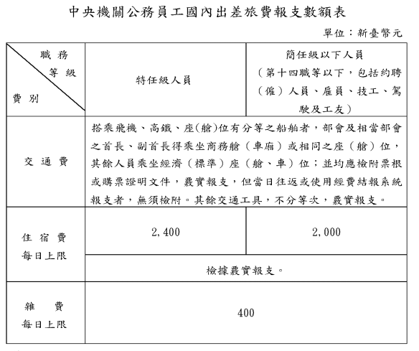
一、相關法令依據
經費核銷請款期程準則
出差旅費報支準則
國科會
參加各項研習會、座談會、研討會、檢討會、觀摩會、說明會等活動，參加人員係屬學員身分，不得報支雜費。
Notes:
修正「國內出差旅費報支要點」
https://law.dgbas.gov.tw/NewsContent.aspx?id=1215&KW=%e5%9c%8b%e5%85%a7

Slide 10
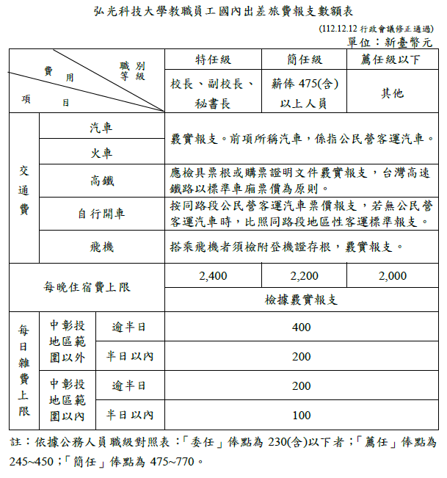
住宿、交通費、膳費
學校與中央機關比較表
國內差旅費報支數額表
新修正金額114/1/1適用
Notes:
修正「國內出差旅費報支要點」
https://law.dgbas.gov.tw/NewsContent.aspx?id=1215&KW=%e5%9c%8b%e5%85%a7

Slide 11
一、相關法令依據
經費核銷請款期程準則
出差旅費報支準則
國科會
◎國科會網站(https://www.nstc.gov.tw/):
  1.專題研究計畫專區 (網站: 國科會網站→首頁→學術研究→專題研究計畫專區)
    (1)專題研究計畫相關辦法
    (2)專題研究計畫相關表格
    (3)專題研究計畫相關函釋
    (4)專題研究計畫Q&A問答集
◎研發處網站(https://rdsotc.hk.edu.tw/):
  1.國科會相關辦法及表格
  (網站:研發處→研究發展組→國科會相關辦法及表格)
  (1)弘光科技大學國科會專題研究計畫標準作業流程
  (2)國科會補助專題研究計畫相關法規
  (3)國家科學及技術委員會補助產學合作研究計畫作業要點

Slide 12
一、相關法令依據
經費核銷請款期程準則
出差旅費報支準則
國科會
說明 | 1.補助項目依《國家科學及技術委員會補助專題研究計畫作業要點》規定。 2.為利各受補助單位審認各補助項目下之支出用途，爰彙整可能支出之用途。 3.有鑒於科研計畫研究標的多元且研究過程需求物品不一，無法一一臚列，本表所列各用途係屬舉例，僅供參考，不限所列事項，各執行機構仍應視計畫個案認定。
補助項目 | 分項 | 支出用途
業務費 | 耗材、物品、圖書及雜項費用 | 消耗性器材、化學藥品、資料檢索費、資料庫使用費、儀器維護費、貴儀中心儀器使用費、問卷調查費、受試者禮品、在國內舉辦之研討會報名費或註冊費、國內或國際性學會之年費或入會費、論文發表費、人體試驗委員會等審查費、執行機構外人員之專家諮詢費或出席費、翻譯及潤稿費、會議餐費、物品、印刷與影印費、文具、紙張、郵電費、國內差旅費……
以上擷取部分
詳國科會網站相關辦法

Slide 13
二、採購流程
向單一廠商採購總價
校內經費<5萬；計畫經費<15萬
逕行核銷者免送會計及採購組
1
2
4
5
6
7
採購
申請單
單位主管審核
會計及
採購組
通知廠商交貨
列印
驗收申請單
黏貼憑證
紙本送納管組
會簽單位
會辦 單位 | 項目
事營組 | 用電設備、單槍投影機及其周邊設備、隔間工程(含實驗室隔間工程)、冷氣、監視及門禁系統、無線麥克風、消防及相關設備、土建工程、機電工程、窗簾
圖資 | 網路佈線工程、電腦及其週邊設備(電腦、筆記型電腦、平板電腦、伺服器、儲存設備、印表機)、通用性軟體、網頁及客製化系統建置
安環室 | 職業安全衛生法列管之危險性機械設備及輻射相關設備
3
Step1申請人至校務系統填寫採購申請單
Step2經單位主管審核，若金額5萬以上要送院長
Step3檢視是否要會辦相關單位審查規格
Step4送會計審核及採購組議價後通知廠商交貨
Step5通知廠商交貨並驗收，檢查貨物及發票要符合學校規定
Step6列印驗收申請單及黏貼憑證用紙(政府計畫及需外審之經費)，貼上憑證並檢查表單是否齊全
Step7紙本送審，採購驗收單經單位主管→會簽單位→納管組

Slide 14
二、採購流程
向單一廠商採購總價
校內經費<5萬；計畫經費<15萬
逕行核銷者免送會計及採購組
1
2
4
5
6
7
費字單
單位主管審核
會計及
採購組
通知廠商交貨
列印黏貼憑證用紙
紙本送會計室
會簽單位
3
Step1申請人至校務系統填寫費用支出申請單
Step2經單位主管審核，若金額5萬以上要送院長
Step3檢視是否要會辦相關單位審查規格
Step4送會計審核及採購組議價後通知廠商交貨
Step5通知廠商交貨並驗收，檢查貨物及發票要符合學校規定
Step6列印黏貼憑證用紙(政府計畫及需外審之經費)，貼上憑證並檢查表單是否齊全
Step7紙本送審，費字單經單位主管→會簽單位→會計室

Slide 15
二、採購流程
向單一廠商採購總價
校內經費<5萬，計畫經費<15萬
逕行核銷者免送會計及採購組
何謂向單一廠商？
假如您向【鴻林圖書】購買文具及碳粉匣等共 6萬
另外又向【友和貿易】購買化學試劑及藥品共 9萬
合計 15萬
屬逕行核銷免送會計及採購
  向單一廠商購買耗材<15萬，計畫經費可逕行核銷，但校內經費就須跑採購流程，可先收妥發票一併點單請款，但切勿刻意拆單！

Slide 16
三、使用表單
計畫經費申請，請依計畫相關辦法規定辦理。
依核定清單之內容申請經費，科目用途需相符，不符者請務必先依規定辦理流用或變更再申請支用。
核定清單
設備費
人事費
雜項耗材費
國內外差旅費
採購單
費字單
費字單
差旅單
圖書及採購單價1萬元以上且耐用年限2年以上

Slide 17
使用哪種表單？可否逕行核銷？
支出 類別 | 經費 來源 | 預算項目 | 採購 申請單 | 費用 支出 申請單 | 差旅單 | 可否逕行核銷
資 本 門 | 校內 經費 | 圖書(不論單價)及設備或單價未達一萬，但總價八萬元以上且耐用年限2年以上 | ◎ |  |  | 校內經費 <5萬 逕行核銷 ≧5萬 事前申請核准 計畫經費 <15萬 逕行核銷 ≧15萬 事前申請核准
 | 專案 計畫 | 單價一萬元以上設備及圖書不論單價【不可編列單價一萬元以下設備】 | ◎
經 常 門 | 所有經費來源一致 | 業務費-單價未達一萬元、總價八萬元以上但耐用年限未達2年 |  | ◎
 |  | 人事費、食材費等業務費 |  | ◎
 |  | 差旅費 |  |  | ◎ | 逕行 核銷
  單價一萬元以上耗材須會簽納管組判定是否為資本門！

Slide 18
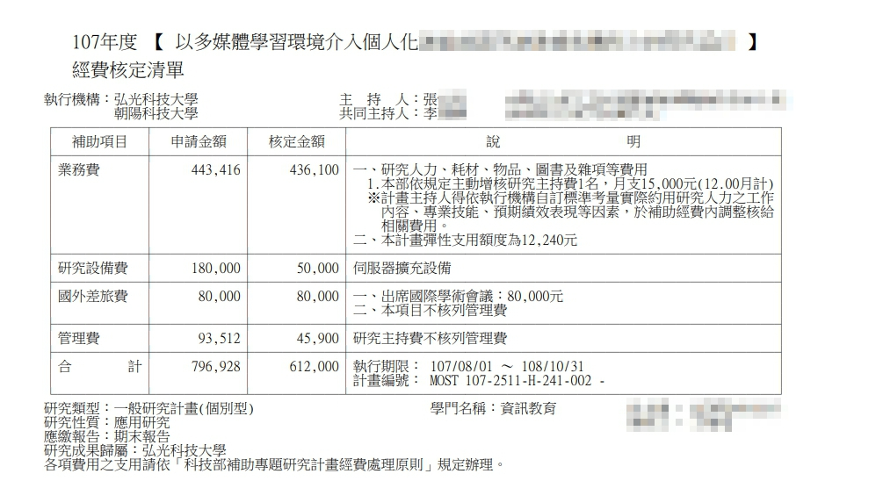
國科會

Slide 19
三、使用表單(國科會)
業務費
研究人力費
→如有助理人員需先完成聘用流程後使得請款
研究設備費
由學校分配使用
耗材、物品、圖書、雜項
國外差旅費
管理費
核定與研究計畫相關之各項設備
出席國際學術會議
流用
費字單
變更
採購單
變更
差旅單
變更或流用檢附：
1.國科會補助專題研究計畫經費項目流用及變更申請表-from研發處
2.流用單→至校務資訊系統(舊)：財務→預算調整模組→預算流用作業點單

Slide 20
採購申請單
三、使用表單
品名、規格不要寫廠牌
(ex：Acer、奇美)
採購及驗收作業教育訓練：
▲ 採購文件的書寫方式及專案計畫採購驗收作業注意事項(106年度)-簡報版
▲ 如何正確撰寫採購規格
▲ 採購工作的武功祕笈(109.12.09)
▲ 解析採購工作課程(一)(110.09.23)
▲ 解析採購工作課程(二)(112.03.16)
(請至總務處採購組網頁下載)

Slide 21
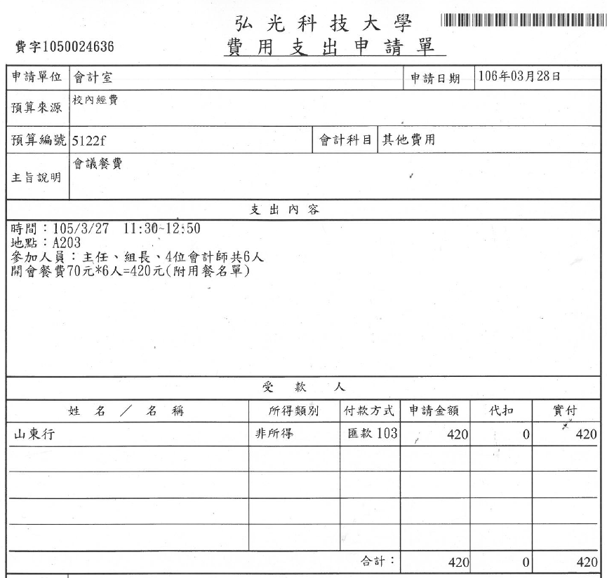
費用支出申請單
三、使用表單
說明費用性質(簡要)，不用寫「擬」「申請」
  說明人事時地物：支出項目、時間、地點、人員、用途、課程名稱、活動名稱…等。
非所得：取據發票、小規模收據
所得：支付個人、執行業務者
付款方式以匯款為主
(特殊原因選擇其他的請備註說明並蓋章)

Slide 22
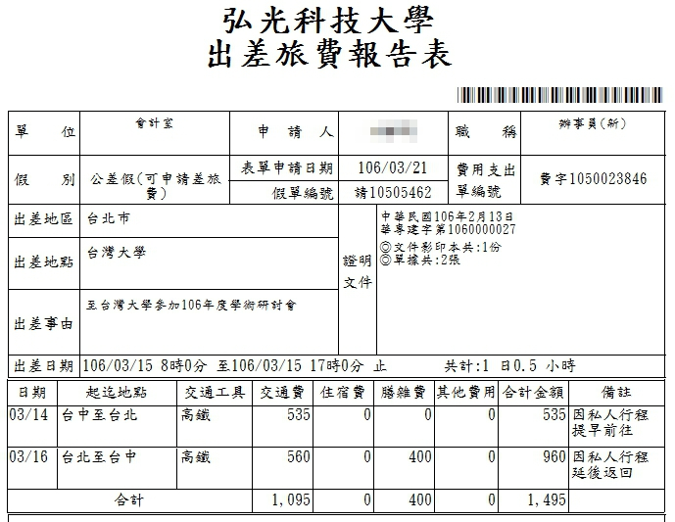
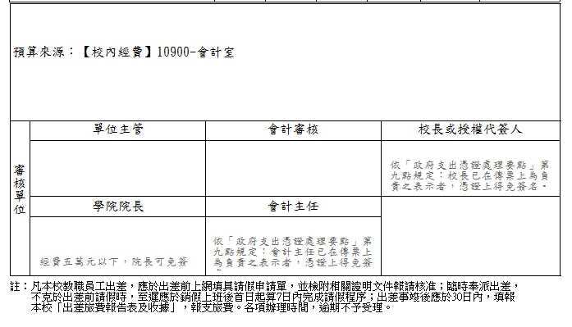
出差旅費報告表
三、使用表單
自行開車得按同路段客運票價報支(須附票價表)
*出差前請詳讀相關辦法
*出差回來上系統點差旅單：校務資訊系統點單→人事→ D08差假管理系統→ 個人各項申請單→ 出差旅費報告表
出差地區及出差地點皆須填寫
因公出差時，皆以學校為出差來回之起訖點
提早或延後返回請備註
1.應於出差前上網填具請假申請單，臨時奉派出差，至遲應於銷假上班後首日起算7日內提出請假程序；出差後應於30日內，填報本校「出差旅費報告表」報支旅費。逾期不予受理。
2.依國內出差旅費報支要點第12條規定：「旅費應按出差必經之順路計算之。但有特殊情形無法順路，並經機關核准者，所增加之費用始得報支」。例如：出差地點為台灣科技大學，搭乘高鐵交通費應以台中-台北站為計算標準，不得以台中-南港站票價報支，惟若有特殊事由，請主持人必須於差旅申請單加註說明，始得報支。

Slide 23
憑證份數
三、使用表單
校內經費
憑證一式一份
專案計畫憑證需外審
憑證一式二份
正本請黏貼於『黏貼憑證用紙』
專案計畫憑證無需外審
正本黏貼於 空白A4紙
影本黏貼於 空白A4紙
憑證一式一份
無需影本
正本請黏貼於『黏貼憑證用紙』

Slide 24
三、使用表單
黏貼憑證用紙
在取得交易憑證後，於預算管理系統印出『黏貼憑證用紙』。
採購驗收
在設備完成初驗時，於採購驗收系統列印驗收單時一併列印『黏貼憑證用紙』。
費用申請
注意:
1.黏貼憑證用紙上請款人及單位主管務必簽註合理日期(流程日及發票日之後)。
2.黏貼憑證用紙上的用途說明欄應依照實際申請項目填寫。
  EX.(1)原計畫編列項目為工作費、工讀費，該份申請單只申請工讀費，
  用途說明欄要刪除工作費字樣。
  EX.(2)原計畫編列項目為耗材、物品及雜項費用，申請要依照實際申請
  項目填寫，例如碳粉匣、文具用品、郵資。

Slide 25
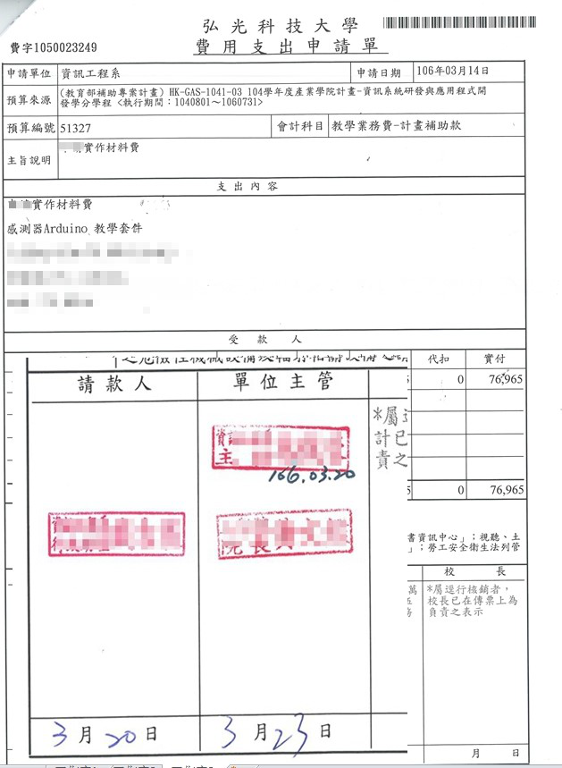
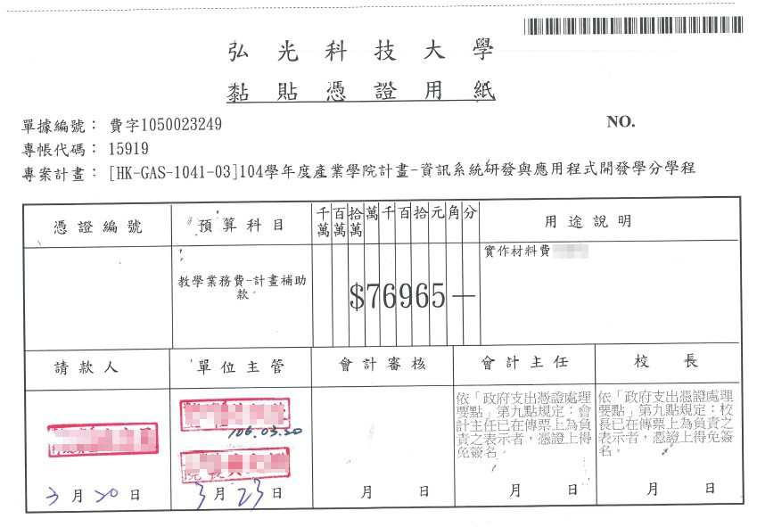
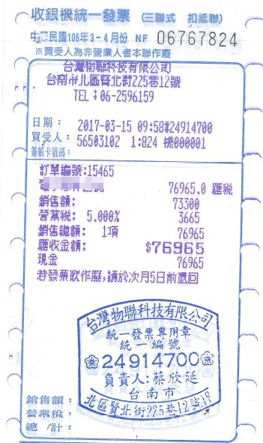
表單簽核處除蓋章外，還需個別押日期
取得發票後貼上
黏貼憑證用紙，故
黏貼憑證用紙日期
晚於
發票.收據日期
先有發票
後有黏貼憑證用紙

Slide 26
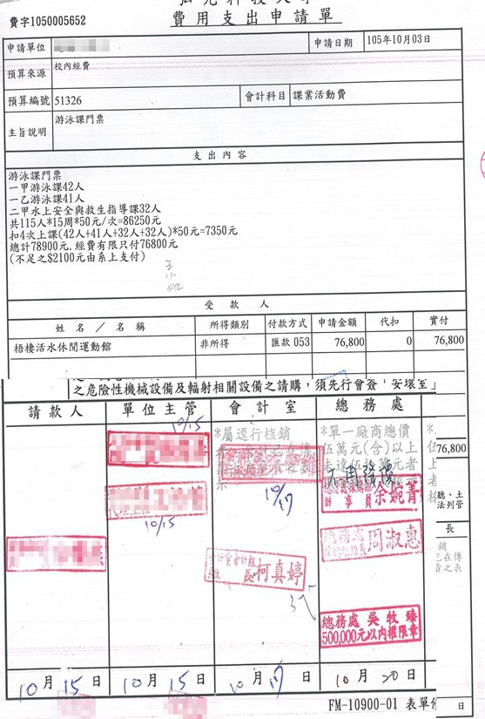
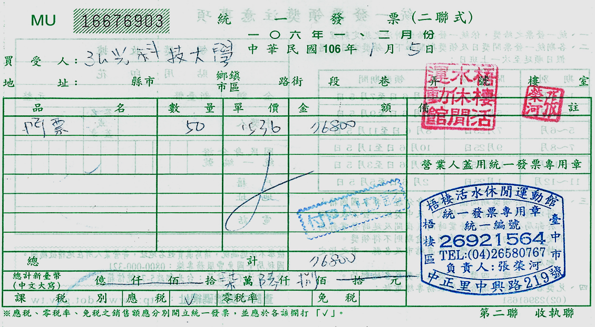
依序簽核→跑完流程後才可訂貨→ 取得發票並核銷
流程都跑完後
取得發票，故
發票及收據日期晚於
流程簽核日期
先跑流程
後有發票

Slide 27
儘量取據二聯式發票，拿到發票時立即檢查
四、憑證說明
發票
佐附文件
□ | 發票之買受人抬頭須為(弘光科技大學)、統編(56503102)。
□ | 發票之開立日期須完整表達(例:112年1月1 日)。
□ | 發票之採購名稱(中文品名)、數量、單價、總價及國字大寫金額須完整表達。 數量「一式/一批/一套」需另附明細蓋騎縫章。
□ | 若發票僅列日期、貨品代號、數量、金額者，應由經手人加註貨品中文名稱並簽/章。
□ | 收銀機或計算機器開具之發票，應輸入弘光科技大學之統一編號(56503102)。 若未輸入統一編號者，應請營業人加註弘光科技大學之統一編號(56503102)後，加蓋統一發票專用章。
□ | 電子式發票需影印一份或寫上字軌(發票號碼)。
□ | 表單簽核處除蓋章外，還需押日期(每位)。
□ | 出席費請附會議簽到表。
□ | 影印費2,000以上附代表性樣張。
□ | 雇主二代補充保費已採線上核銷作業，須檢附計畫補充保費申報明細。
□ | 請勿用鉛筆填寫憑證內容，修改金額或補充說明均要蓋章。
□ | 依分層負責表，金額5萬元以上，要加蓋院長章。
□ | 黏貼憑證用紙，簽核日期應晚於後方所有發票、收據、簽到退表或臨時工工作日誌等 所有資料之日期。
□ | 臨時工工作日誌及專兼任助理簽到表須採線上簽核作業，僅須檢附領據、臨時工工作日誌及雇主負擔附件資料。
國字數字大寫：零、壹、貳、參、肆、伍、陸、柒、捌、玖、拾、佰、仟

Slide 28
四、憑證說明
差旅費佐證
項目 | 佐證文件 | 備註
機票 | 登機證 及電子機票 及代收轉付收據(或Invoice) | 若刷外幣則附上刷卡帳單影本 搭外國籍航空需填因公出國人員撘乘外國籍航空公司班機申請書
高鐵 | 票根 | 標準車廂
國內火車 或客運 | 票價表或票根
日支費 (國外) | 需備註日支費之計算式 及日支數額表 及匯率表 | 計算式： 日支額*天數(詳備註)*出差前一天即期賣出匯率 天數怎麼算： 若當日未住宿則為0.3天(在飛機上過夜or回程當日) ex:1/1搭機1/2到達目的地;1/5號搭機1/6回到台灣，天數為0.3+1+1+1+0.3+0.3=3.9天 *日支數額：「中央政府各機關派赴國外各地區出差人員生活費日支數額表」 *匯率上臺銀網站查詢
報名費 | Invoice | 若刷外幣則附上刷卡帳單影本
國外差旅
詳國外出差旅費報支要點

Slide 29
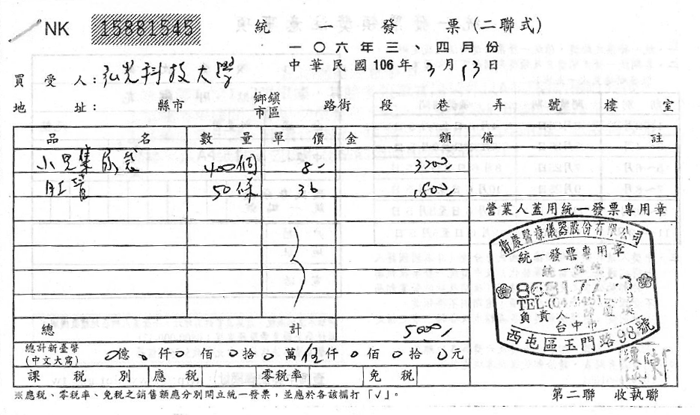
二聯式發票
四、憑證說明
日期是否完整
買受人：弘光科技大學
發票章是否有蓋
單價、數量是否完整 (勿用一批等標示不清字眼)
大寫金額是否正確

Slide 30
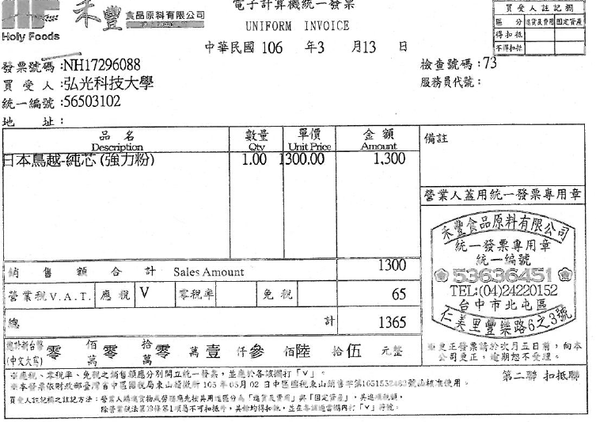
三聯式發票
四、憑證說明
日期是否完整
買受人：弘光科技大學
索取二聯式發票即可，若廠商只有三聯式發票，核銷時須將第二聯(扣抵聯)及第三聯(存根聯)一併黏貼核銷
統一編號：56503102
發票章是否有蓋
單價、數量必須完整 (勿用一批等標示不清字眼)
大寫金額是否正確
購買人持有兩聯 (收執聯、扣抵聯)
兩聯均需附上

Slide 31
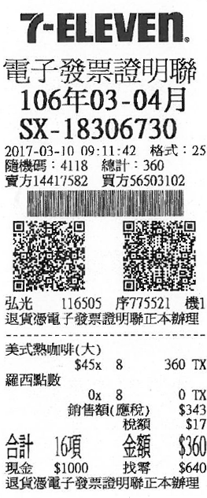
電子發票
SX-18306730
原子筆寫上發票號碼
  紙張材質為感熱紙，兩年內會消失
  務必先行影印影本
  或以原子筆寫上字軌(發票號碼)
統一編號：56503102
廠商沒有打上統一編號時：
請寫上買受人統一編號並加蓋賣方統一發票章
發票品項為代碼時：
經手人詳註說明或請廠商另行提供貨品中文名稱之銷貨明細表並由經手人簽名證明。(參考政府支出憑證處理要點第五條)
詳細品名、數量與單價

Slide 32
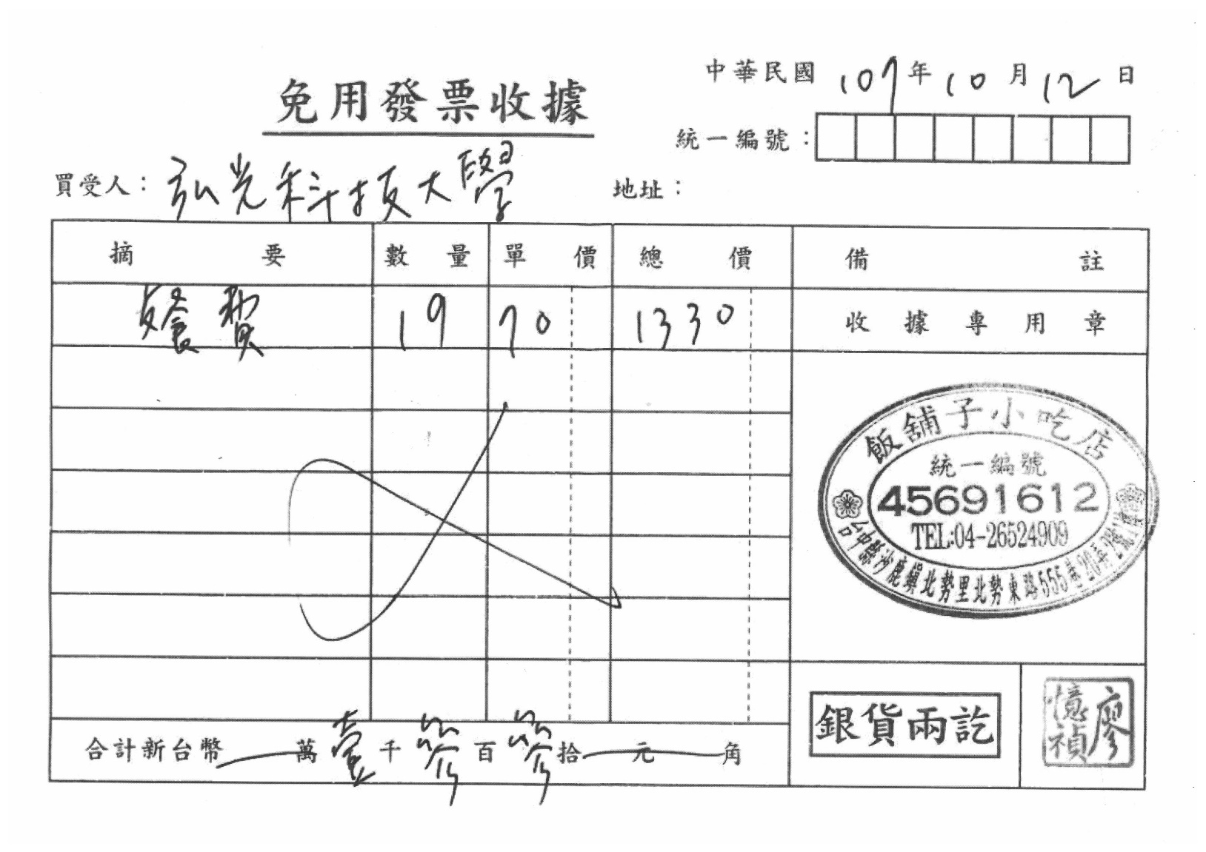
免用發票收據票
四、憑證說明
日期是否完整
  非學校統一編號
  店家是否有填寫統編或蓋上店章(店章須有統編)
買受人：弘光科技大學
品名、單價與數量是否完整
大寫金額寫錯只能重開，不能塗改
餐費：附上用餐人員名單
  是否蓋上負責人私章
大寫金額是否正確

Slide 33
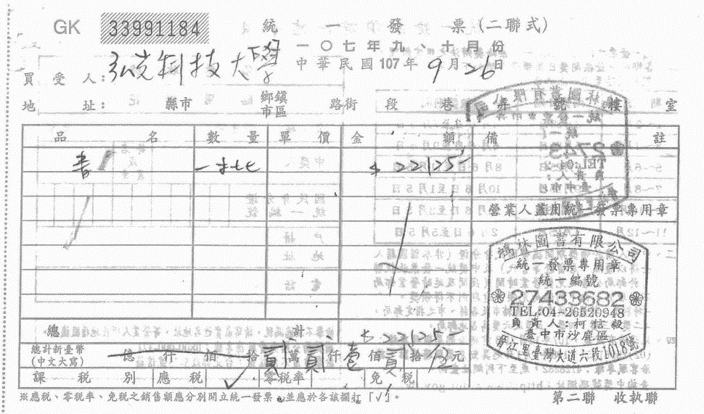
四、憑證說明
人工開立發票（數量書寫一批/一式或一套）:
品項繁多不敷書寫時，需另附購買明細並蓋騎縫章

Slide 34
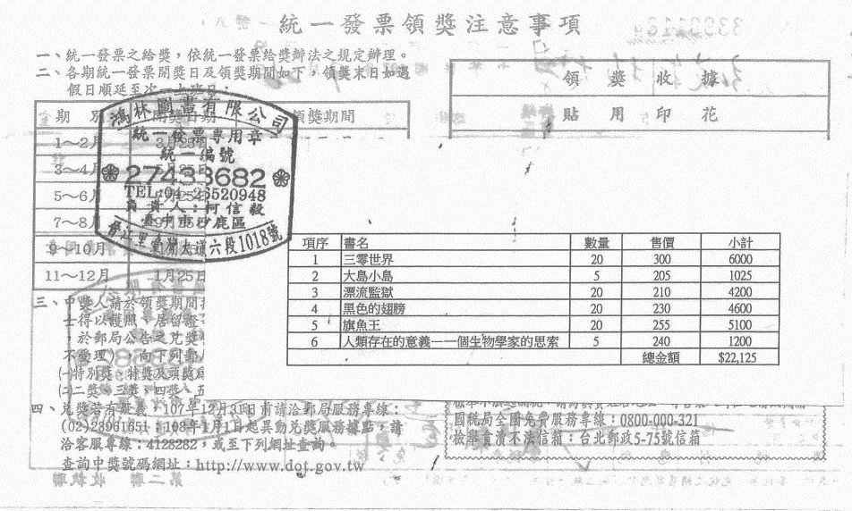
四、憑證說明
人工開立發票（數量書寫一批/一式或一套）:
記得要蓋騎縫章
金額要等於發票正面的金額
背面明細不應有「估價單」等文字

Slide 35
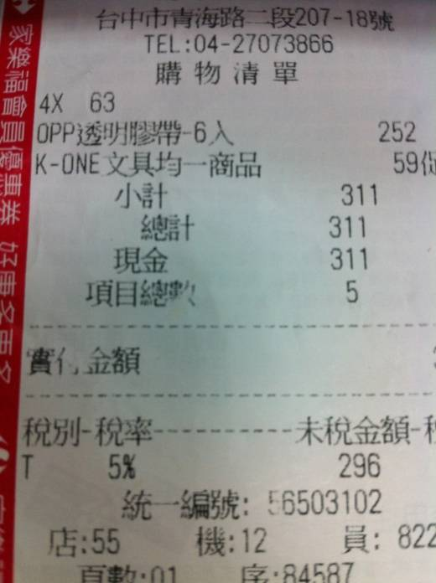
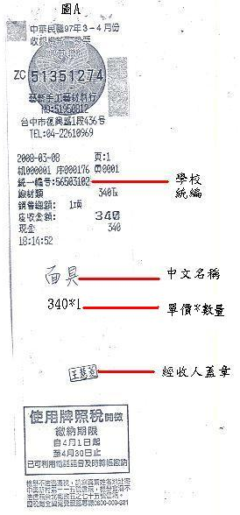
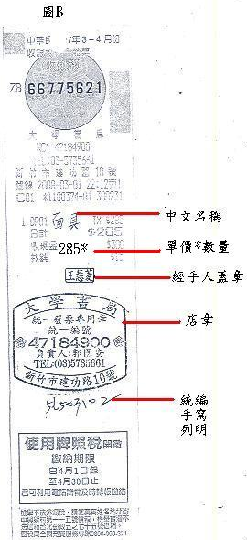
四、憑證說明
二聯式發票-收銀機開立:
購買日期
統一編號
如另有購物清單請記得附上，並蓋騎縫章
備註品名
漏打統編時，補蓋發票章，並填上統編：56503102
經手人章

Slide 36
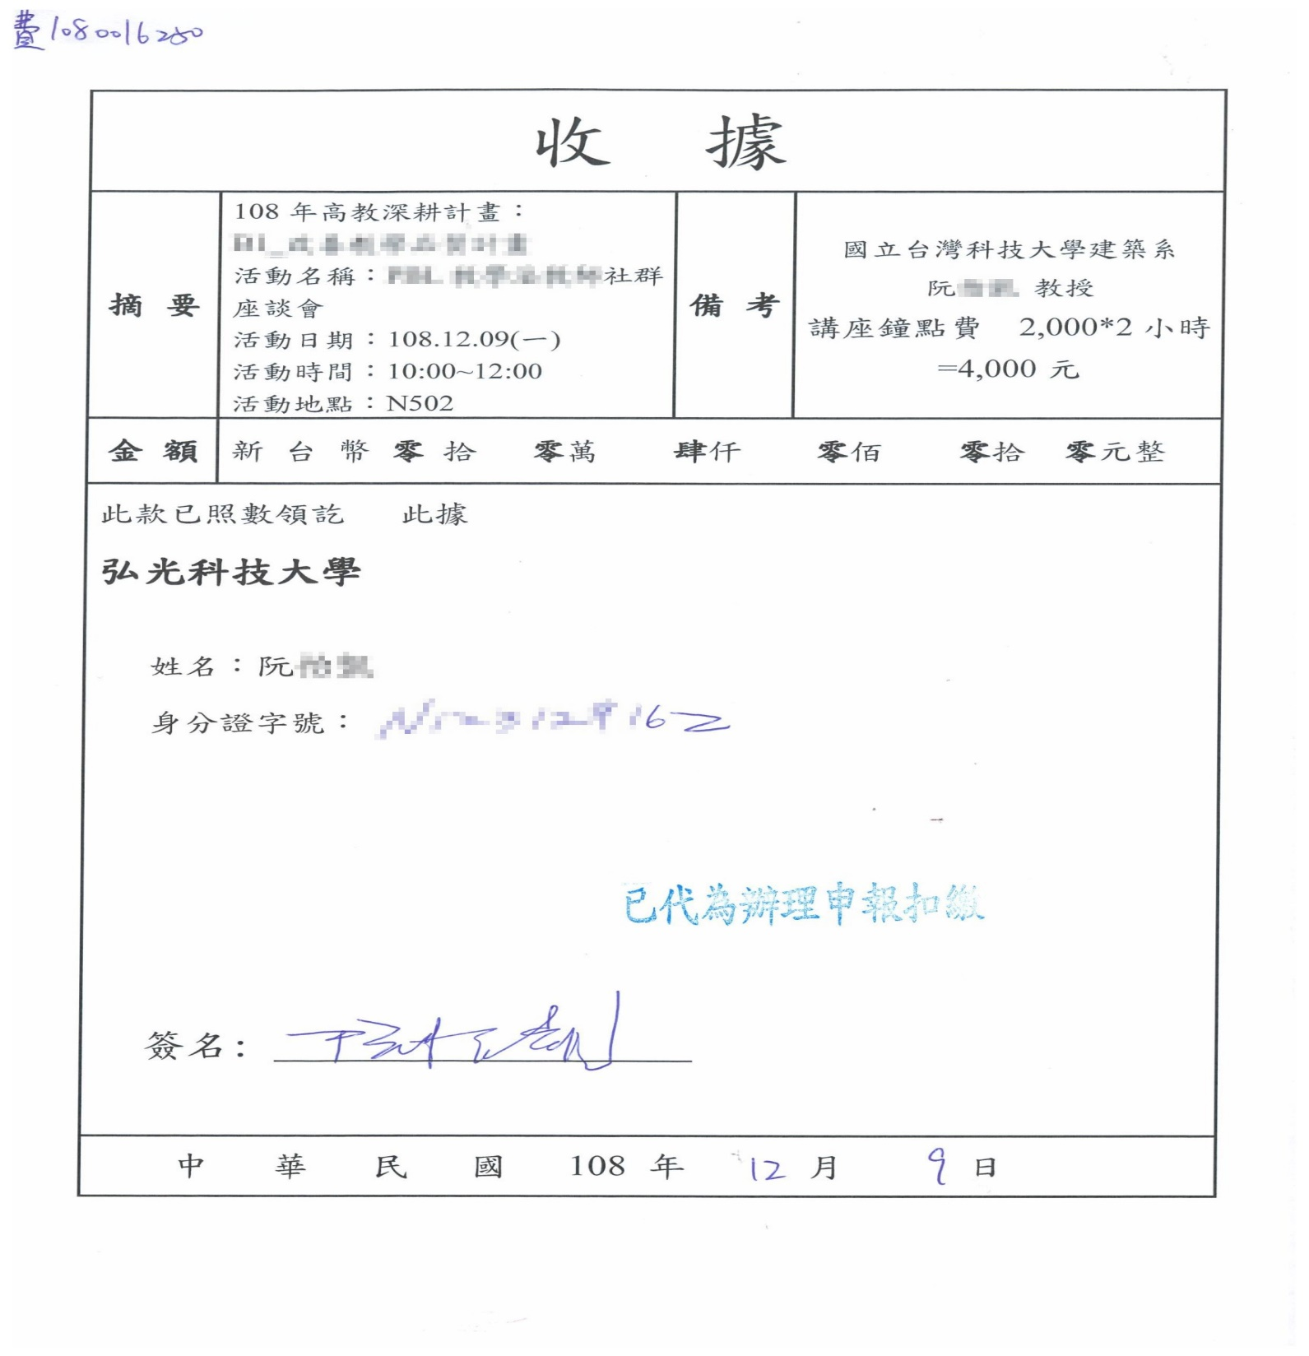
四、憑證說明
個人領據:
備考：
說明演講(課程)主題、日期、起迄時間、支給標準等。
1、領據大寫金額修改處需由領款人本人簽章。若遇領款人無法簽章之情況，請佐附本人授權同意之文件，修改處得由經手人代替蓋章。
2、領據內容若有修改，可由領款人或經手人在修改處簽章。
領款人親自簽章

Slide 37
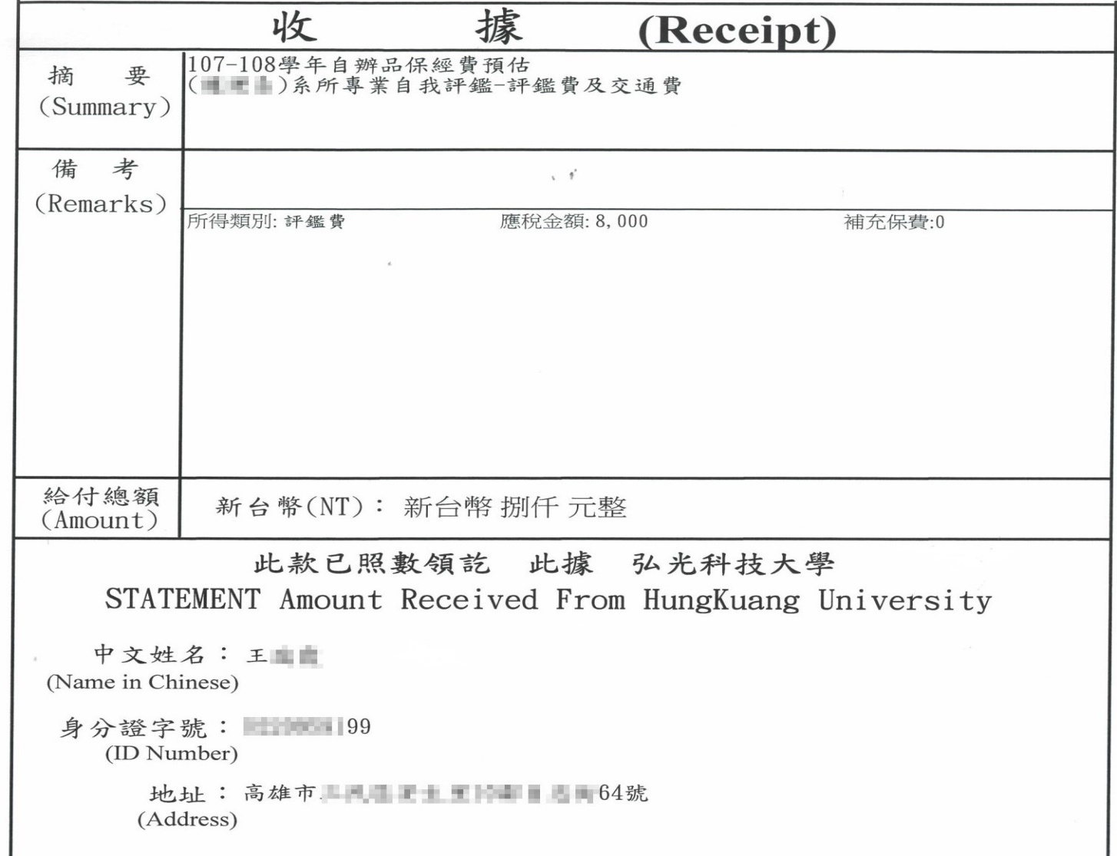
四、憑證說明
個人領據:
(範例)
摘要：
1.摘要內容需與領據相符
2.修改處須加蓋申請人章
1.政府補助計畫經費核銷，列支計畫主持人研究主持費及專兼任人員工作酬勞金，本校已依政府支出憑證處理要點第4、10點規定辦理，將委託金融機構匯款、轉帳或簽發禁止背書轉讓票據之證明文件留存於納管組以供備查，惟國科會要求為利後續國科會查核，故申請人事費時，受領人一律須檢附簽領收據。
2.校內教職員支領任何費用或津貼，若不檢附簽領收據，則請單位檢附印領清冊，印領清冊亦須單位承辦蓋章，表示提供單據之人。

Slide 38
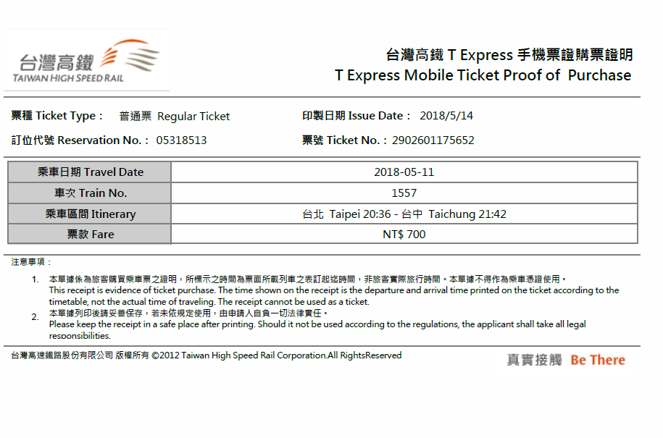
四、憑證說明
網路上列印之紙本發票:
自行列印之電子憑證
由經手人或領款人於空白處簽章
王XX
Notes:
想

Slide 39
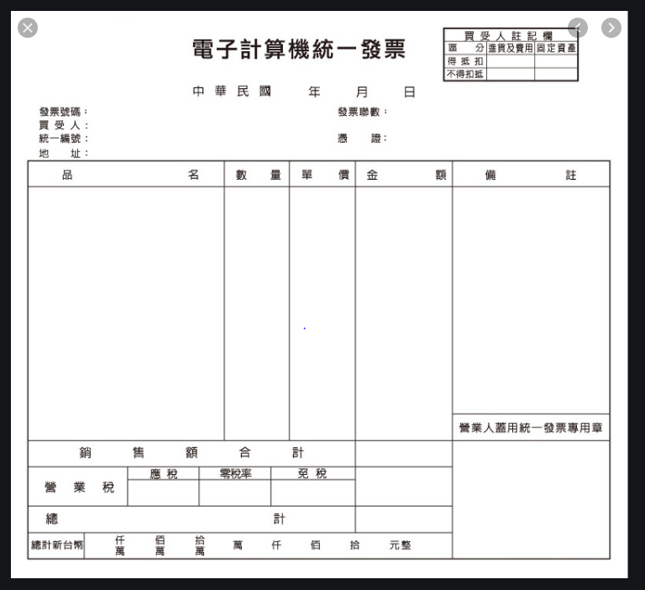
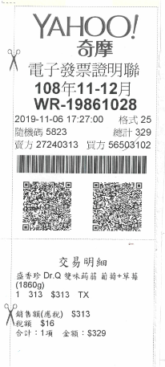
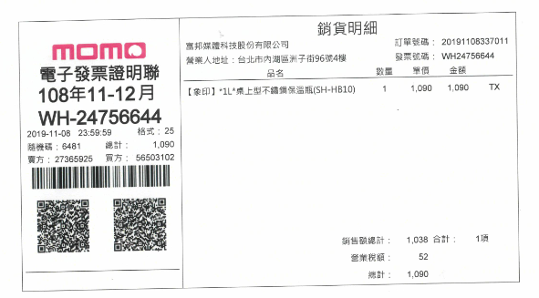
四、憑證說明
網路上列印之紙本發票:
電子發票證明聯係透過網路下載列印者，可不須經手人簽章直接核銷。
Notes:
想

Slide 40
五、請款及付款
個人款項
一個月付款二次
廠商款項
一個月付款一次
每月5日前將上個月發票或收據連同申請單送至會計室請款
每月5或20日前將上個月發票或收據連同申請單送至會計室請款
逾期送達者併入下期付款
逾期送達者併入下期付款
※當月憑證請於隔月5日前送達會計室核銷，最遲不得超過一個月。（如：111年8月份之憑證，請於9/5前送達會計室核銷，最遲不得超過9/30）若遇學年度結帳及其他核銷截止日之相關規定，則無一個月之寬限期。

Slide 41
請款注意事項
五、請款及付款
廠商、校內教職員、學生、計畫專兼任助理之相關
費用以直接匯款為原則。
教職員除小額零星之支出外不可代墊後請款。
小額零星支出:單張發票或收據總金額10,000元以下。
(勿刻意拆單)
違規代墊者仍匯款給廠商，請自行與廠商協調！

Slide 42
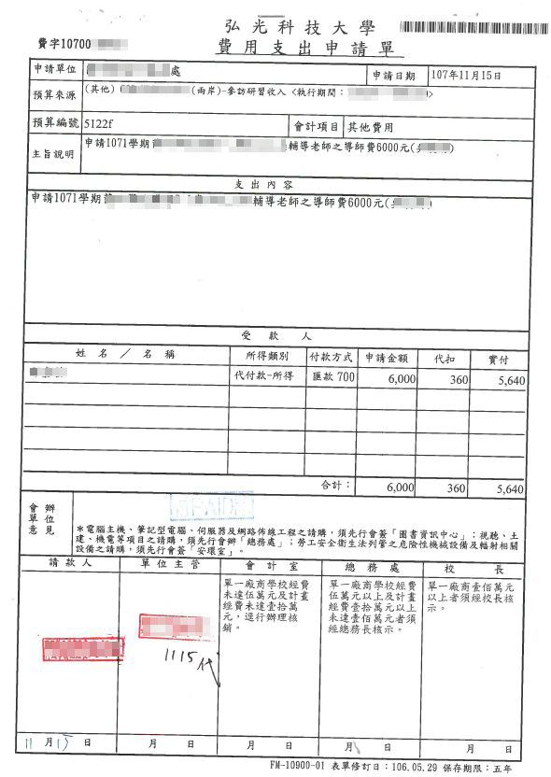
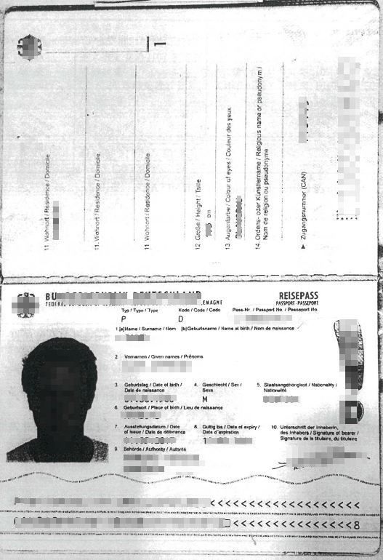
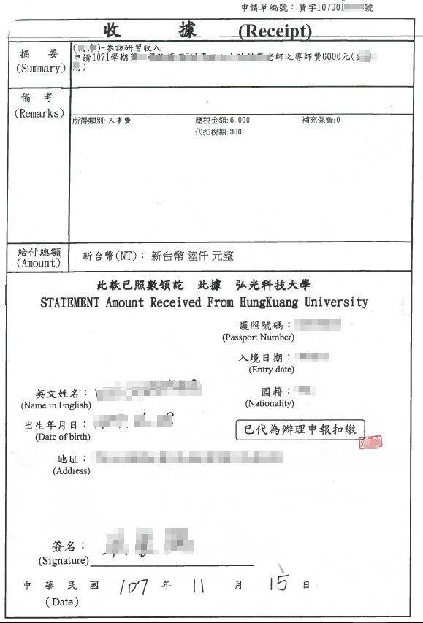
其他注意事項(外國人稅額申報):
文件及注意事項
1.活動後三日內提供會計室之申報資料：
(1)外國人簽領收據正本
(2)護照影本
(3)費字單影本
(無須跑完簽核流程，係確認是否已由學校代扣稅額)
※不採現金繳納稅額，避免重覆繳稅。
類別：所得or
代付款-所得
學校代扣稅額
*所得稅法所規定之外國人，其所得申報所需資料，原則上需於活動後三日
內送達會計室，違者請自行負擔相關稅務責任。
會計室審核後蓋章
未跑流程即可先送會計室申報
護照影本

Slide 43
其他注意事項(外國人稅額申報):
文件及注意事項
(1)薪資及 講座鐘點費 | 基本工資1.5倍 | 每月薪資總額 | 扣繳率
113年 | 41,205 （基本工資為27,470） | ≦41,205元 | 6%
 |  | >41,205元 | 18%
(2)演講費 | 每次給付金額 |  | 扣繳率
113年 | ≦5,000 |  | 免扣繳
 | >5,000 |  | 20%
Notes:
已跟蕙玟確認

Slide 44
其他注意事項(表單狀態說明):
單位送審中 | 系統申請單送出審核，單位不得再做修改。
會計審核中 | 會計室已收到紙本申請單。
預算已確認 | 會計室已審核通過跑流程之申請單。
退件(紙本) | 紙本申請單退件回單位。
退件(系統) | 系統申請單退件回單位。
已進入付款程序 | 會計室立帳完成，進入付款程序。
已完成付款 | 付款完成。

Slide 45
其他注意事項:
境外電商營業人109年起全面開立雲端發票
依據財政部107年7月16日修正發布統一發票使用辦法第7條之1第2項規定，境外電商營業人（即外國之事業、機關、團體、組織，在中華民國境內無固定營業場所銷售電子勞務予境內自然人），自109年1月1日起應開立雲端發票。
提醒:跟境外電商交易
需取據正式發票

Slide 46
宣導事項
校內經費支用項目原則:
1. 以維持教學單位及行政單位基本營運之必要費用支用。
2. 能以計畫經費支應者，優先以計畫經費支應。
3. 購置非預算而欲流用支應資本門項目者，需先會相關
單位確認必要性。
4. 預算項目因議價產生結餘款者，應繳回學校。

Slide 47
宣導事項
5. 不建議由校內經費支應項目，列舉如下：
(1) 教職員辦公用3C產品購置，原則由計畫經費支應。
(2) 教師論文發表研討會差旅費、非計畫經費之教師國
外實習訪視差旅費。
(3) 教職員生及單位間之紅白包、禮品、花圈花籃花束、
獎金、津貼(除依相關辦法申請者外)。可支應直屬
教職員生奠儀性質之禮金或花籃花圈費用，每案並
以2,000元為限。
(4) 非教學必要之電器及餐廚用品。
(續下頁)

Slide 48
宣導事項
5. 不建議由校內經費支應項目，列舉如下：
(5) 單位內部例行性會議餐費、飲料費、咖啡及其相關
品項、普渡用品(總務處除外)、節慶裝飾品(國際處
與外語暨全英教學中心除外) 。
(6) 添購辦公室用之文件櫃、儲存櫃、收納櫃及OA辦公
家具等用品，需事先以簽呈方式會總務處確認無庫
存後始得採購。
(7) 學生實作食材費用(採使用者付費方式)。
(8) 不符上述原則仍有支用必要者，以簽呈方式核准後
始得支用。

Slide 49
宣導事項
6. 當學年度教學單位剩餘款可以保留作未來年度使用。
剩餘款支用項目，依本原則規定辦理。
7. 當學年度有申請追加單位預算者，除簽呈另有核示
外，均採借支方式，以未來五年單位分配預算平均
攤還之。

Slide 50
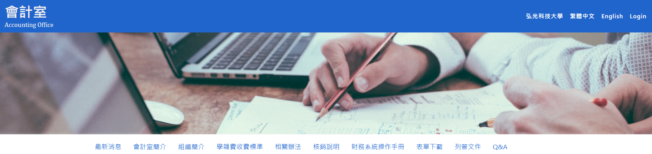
宣導事項
校內經費支用項目原則
路徑:
會計室網站→相關辦法→校內經費
→校內經費支用項目原則
49

Slide 51
宣導事項
3%工讀金編製
校內預算編制
其他專案計畫登錄
費用支出與預支申請
非預算費用支出及預支申請
預支單核銷
查詢執行率
預算流用作業
預算追加作業
新增預算編列項目
財務系統操作手冊
50

Slide 52
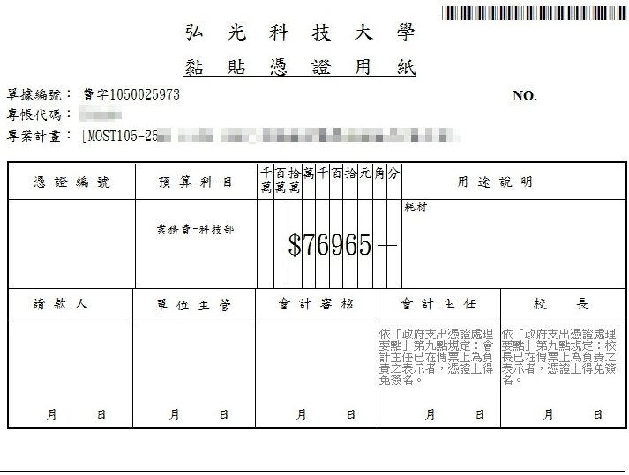
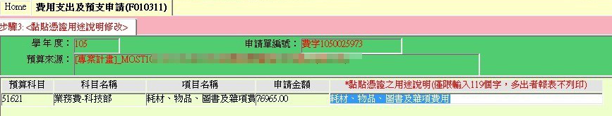
宣導事項
安裝條碼字型(本校首頁→資訊服務→網路服務平台→ 校務行政系統-統一條碼字型)
黏貼憑證用紙
用途說明要改
依受款人順序貼上發票
蓋章並押日期(每位)

Slide 53
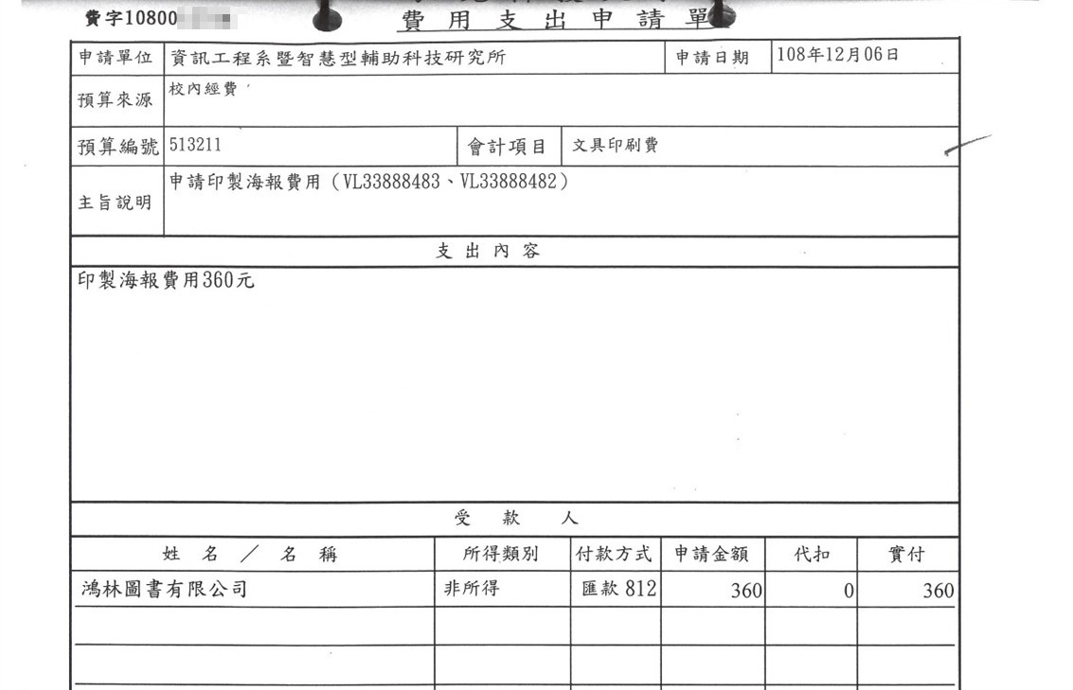
宣導事項
廠商有對帳需求時：
請承辦於主旨說明處打上發票號碼，以利查詢使用。

Slide 54
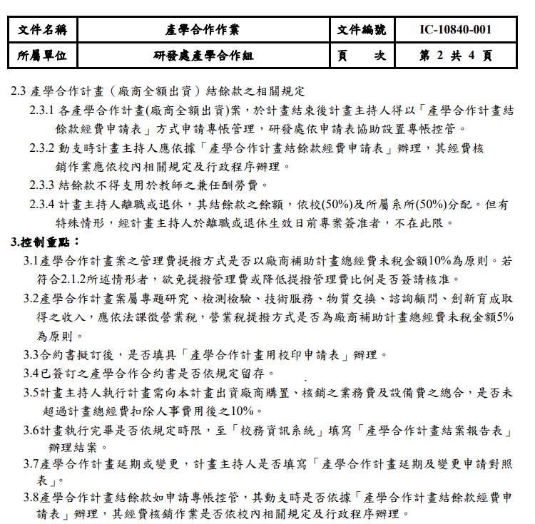
宣導事項
產學計畫
宣導事項
計畫主持人執行計畫需向出資廠商購置或核銷之業務費及設備費總合，不得超過計畫總經費扣除人事費用後之10%。

Slide 55
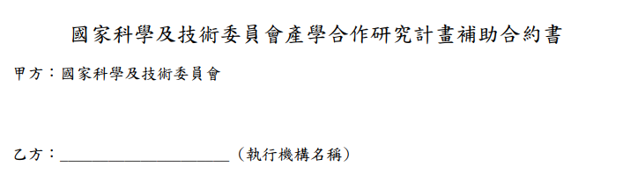
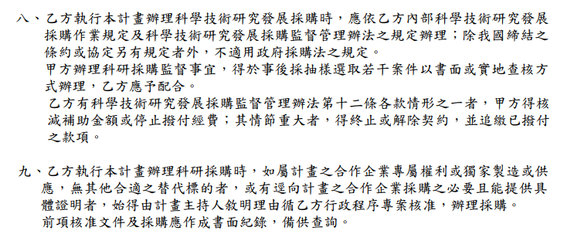
宣導事項
國科會計畫
1.執行計畫辦理科研採購時，如屬計畫合作企業專屬權利或獨家製造或供應，無其他合適之替代標的者，或有採購之必要且能提供具體證明者，始得由計畫主持人敘明理由循行政程序專案核准，辦理採購。
2.前項核准文件及採購應作成書面紀錄，備供查詢。

Slide 56
教育部及所屬機關(構)辦理各類會議講習訓練與研討（習）會管理要點
公告說明(適用於政府機關計畫經費)：
一、教育部修定「教育部及所屬機關(構)辦理各類會議講習訓練與研討（習）會管理要點」，請各單位依修正後規定辦理。
二、請各位同仁特別留意修正後要點第六條規定:
辦理各類會議、講習、訓練及研討（習）會，所需經費應依預定議程覈實編列，膳宿費編列上限規定如下：
（一）參加對象為機關（構）人員者，每人每日膳費新臺幣（以下同）三百四十元，午、晚餐每餐單價於一百二十元範圍內供應，辦理期程第一天（包括一日活動）不提供早餐，其一日膳費以二百八十元為基準編列；住宿費依據國內出差旅費報支要點規定辦理。
（二）應業務需要辦理，且參加對象主要為機關（構）以外之人士者，每人每日膳費五百元；每日住宿費比照國內出差旅費報支要點規定薦任級以下人員基準辦理。
（三）辦理國際性會議、研討會（不包括講習、訓練及研習），每人每日膳費一千元；每日住宿費以國內出差旅費報支要點規定之標準為上限。但外賓每日住宿費為四千五佰元。如於膳宿費以外，再支給外賓其他酬勞者，其支付用總額不得超出行政院所定各機關聘請國外顧問、專家及學者來臺工作期間支付費用最高標準表規定。
教育部及所屬機關(構)辦理各類會議講習訓練與研討（習）會管理要點(113年8月22日起適用)

Slide 57
勞雇雙方約定工資給付日及工資給付指導原則
公告說明：
依據勞動部112.2.9發布「勞雇雙方約定工資給付日及工資給付指導原則」，自113年起各計畫案(含3%校內工讀)每月薪資將於次月10內發放。
依此，人事室將統一於每月1日發送「提醒通知」至受聘人、用人單位或計畫主持人；提醒須如期完成簽到表／工作日誌之簽核流程，程序如下：
(一)受聘人當月份之簽到表/工作日誌，最晚須於次月3日內完成簽到表/工作日誌之登打，並於系統送出簽核。(例：8月份之簽到表/工作日誌，最晚須於9月3日前完成登打簽到表/工作日誌，並於系統送出給用人單位或計畫主持人審核)。
(二)用人單位或計畫主持人於收到受聘人之簽到表/工作日誌後，最晚須於收到通知後2日內完成簽到表/工作日誌之簽核。(例：受聘人於9月3日於系統送出簽到表/工作日誌，用人單位或計畫主持人最晚須於9月5日前完成簽到表/工作日誌之簽核)
可參考連結

Slide 58
Q&A

Slide 59

Q&A
提問 | 回覆
發票應索取二聯式或三聯式? | 學校並非營利單位，營業稅無需扣抵，所以索取二聯式即可，若廠商只有三聯式的發票，核銷時需將第二聯(扣抵聯)及第三聯(存根聯)一併黏貼核銷。
車資應該用差旅費還是其他費用? | 因公出差需填出差旅費報告表者為差旅費，不須者為其他費用(如學生去校外參加競賽的車資、學校統一派車、校外租車)
演講鐘點費與授課鐘點費易混淆，如何區別? | 「演講鐘點費」(非上課性質)： 聘請學者、專家專題演講而發給的鐘點費；係非屬訓練研習課程之一部份，只是單純的請演講者就某一議題做專題演講，給付演講者之酬勞即屬執行業務所得之演講費。(所得類別9B) 「授課鐘點費」(上課性質之活動)：開課或舉辦各項訓練班、講習會，或其他類似性質的活動，聘請授課人員講授課程所發的鐘點費；若為訓練研習課程之一部份，所給付演講者之酬勞即屬薪資所得之鐘點費。此處所指的授課人員，不因身份而有所不同，所指的課程亦無一般課程或專業課程之分，如果授課人員雖係專家、學者而授課內容為專業性之專題演講，但只要是屬於整個訓練課程之一部份，則其領取之酬勞仍屬鐘點費。(所得類別50) *支給標準詳法規資料庫「11000-044弘光科技大學專家學者報酬支給標準」
大寫標準數字「肆」與 「镸四 」是否可於發票上通用? | 不可以。大寫金額應以國字零、壹、貳、參、肆、伍、陸、柒、捌、玖、拾、佰、仟 ... 拾、佰、仟」等數字大寫填寫，小寫以阿拉伯數字1、2、3、……等填寫。
國外差旅費應具備哪些單據核銷? | 1.出差旅費報告表2.旅行社代收轉付收據3.電子機票4.登機證存根5. 中央政府各機關派赴國外各地區出差人員生活費日支數額修正對照表6.出國前一天匯率表

Slide 60
Q&A
提問 | 回覆
請問執行計劃問卷所給予受訪者禮品可以商品禮卷或現金禮卷該如何核銷? | 核銷部份: 商品禮券+發票可列報-可列報核銷 現金禮券+購買證明單+親簽領人名冊-可列報核銷 所得部份: 問卷之禮品.參與活動之紀念品.文宣品或各類現金禮券.商品禮卷--列報所得(每人價值1,000元以上) 競賽獎金或獎品--個人者-列報所得(價值1,000元以上) 競賽獎金或獎品--團體者-列報所得(平均每人價值1,000元以上) 若受領者之獎金.獎品.紀念品.文宣品或禮券雖低於1000元者仍要列報所得亦可。
小規模收據的統編章如果已有負責人姓名，是否仍需蓋負責人章？ | 是。
教職員代墊是否可使用信用卡支付？ | 有關政府經費不得刷個人信用卡之規定，參考行政院主計總處函示國立學校(未函示私立學校)有關研商重新檢修個人信用卡支付款項處理原則等事宜會議紀錄，放寬部分規定，因學校目前並未訂立處理原則無法確認適用之範圍，故採購時仍儘量避免以信用卡支付。
教職員墊付餐費超過一萬元予廠商將違反規定，是否有彈性作法？ | 原則上仍以直接匯款給廠商為主，若有不可抗力之因素，請註明原因並加蓋經手人章。

Slide 61
Q&A
提問 | 回覆
請問發票遺失是否能依「統一發票使用辦法」第23條第三項規定，若取得原銷售營業人蓋章(統一發票章及負責人章)證明之存根聯影本並註明「與正本相符」，則可視同發票正本申請核銷？ | 核銷請提供正本發票為原則，若發票遺失時，可依「統一發票使用辦法」第23條第三項規定。從其計畫規定辦理。
核銷時該如何區分材料費與雜支？例如隨身碟、延長線、墨水夾…. | 單位依實際使用狀況區分,如課程或製作專題所需則為材料費;行政庶務使用則為雜支。
核銷業師交通費時，起點可以不是任職地點而是業師住家嗎？ | 核銷業師交通費時應以業師任職機關為起點，無任職機關則以業師戶籍地為起點，若出發地較以上規定近則可以出發地為起點。
計畫需至首爾出差，因航班關係無法買到直飛首爾機場機票只能飛到仁川機場再轉乘至首爾可以核銷嗎？日支費如何計算？ | 旅費應按出差必經之順路計算之，經查航程並無繞遠路之情事，得以核銷。生活費日支數額以當日留宿之地區為列支，日支數額表未列載之城市，則以表列該國家列舉城市之最後一項「其他」數額支給。
校內經費老師需至台東訪視實習學生，去程台中出發走南迴至台東，回程北迴經花蓮回台中，請問交通費可否全部核支？ | 旅費應按出差必經之順路計算之，核實報支。

Slide 62
Q&A
提問 | 回覆
臨時工早班由計劃聘任，晚上則在學校實習餐廳工作，若工時合計超過8小時，是否可支加班費？加班費由誰負擔？ | 多計劃聘任之助理，老師聘任前應和學生確認於其他聘單之工作天數及時數，避免日工時超過8小時或一周工作超過5天之情況發生，其衍生之加班費，如計畫經費無法核銷，將由老師自行負擔。
私人醫院正職護理師是否可以在校兼職擔任計畫之臨時工？ | 可以。只要不是公職身分均可在校擔任臨時工。
個人計畫之臨時工一定要是校內學生嗎？ | 計畫臨時工聘任不侷限為校內學生，可為校外人士。
是否能使用中國大陸的發票跟收據核銷? | 依支出憑證處理要點第2點「支出憑證係為證明支付事實所取得之收據、統一發票或相關書據」，第5條「各機關支付款項所取得之統一發票（含電子發票證明聯）或依加值型及非加值型營業稅法規定掣發之普通收據，應記明下列事項： （一）營業人之名稱及其統一編號。 （二）品名及總價。僅列代號或非本國文者，應由經手人加註或擇要譯註品名；必要時，應加註廠牌或規格。 （三）開立日期。 （四）機關名稱或統一編號。」 即第10點「國外或大陸地區、香港、澳門出具之支出憑證，未能符合本要點規定者，得依其慣例提出，由申請人或經手人加註說明，並簽名。 故建議除取據大陸增值稅發票外(如下附件)，餘建議由申請人或經手人加註說明並簽名。

Slide 63
